Slide 1
Pagdiriwang ng Kapayapaan (Liham)
Wika/Gramatika – Simuno at Panaguri

Slide 2

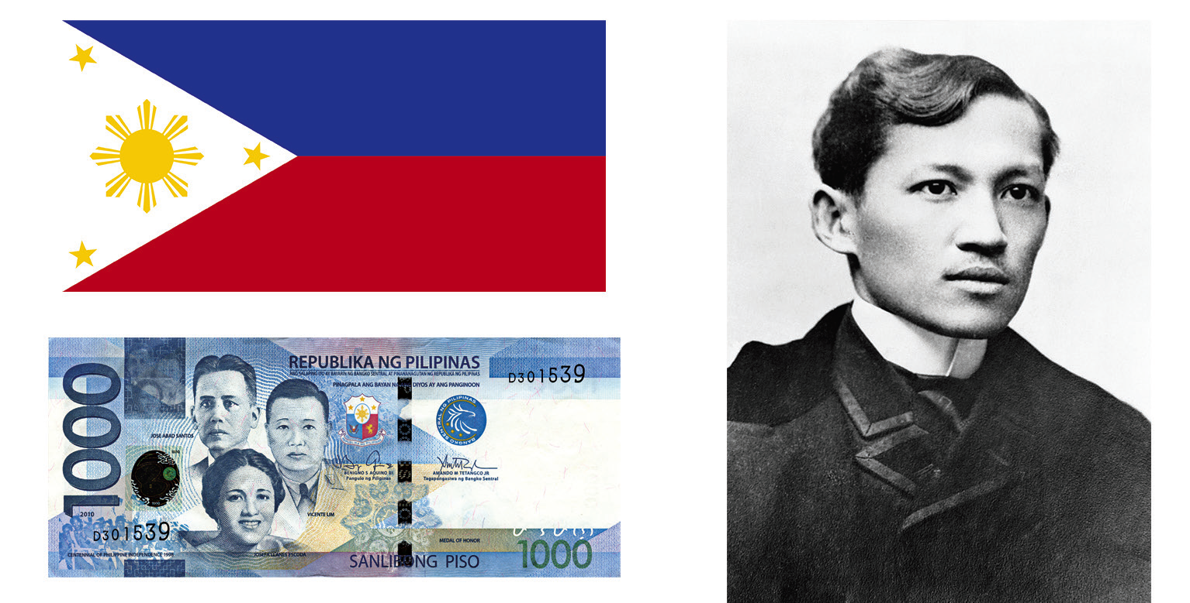
Pangunahing Tanong:
Paano dapat pahalagahan ang ating watawat?
Para sa iyo, ano ang pinakamahalagang simbolo ng mga Pilipino?
Bakit pinakamahalaga ang simbolong iyan?
___________________________________________________________________

Slide 3



Paggamit ng Pahiwatig ng Larawan at Pangungusap sa Pagbibigay ng
Kahulugan ng Salita
simbolo | mensahe
Ang watawat ay simbolo ng ating bansa. | Ang kanyang mensahe ay ipinadala niya sa pamamagitan ng sulat.

Slide 4

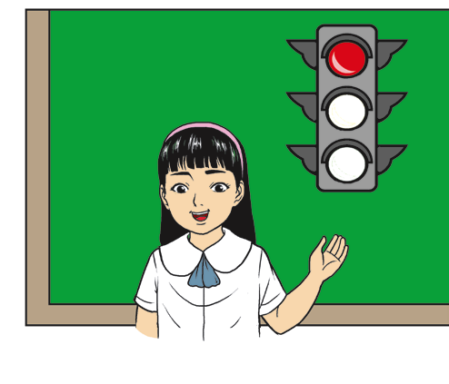
gantimpala | panghudyat
Siya ang nakakuha ng unang gantimpala. | Ang pulang ilaw ay ginagamit na panghudyat para tumigil ang mga sasakyan.

Slide 5
Genre: Sanaysay
• Naglalahad ng kaalaman, impormasyon, o opinyon sa
isang paksa
• Nagbibigay ng mga kaalaman
Halimbawa: “Mga Watawat”

Slide 6
Basahin ang teksto. Ito ay isang sanaysay.
Mga Watawat
May iba’t ibang anyo at gamit ang mga watawat. Karaniwang yari ang watawat sa telang hugis parihaba na may iba’t ibang disenyo. Ang mga unang watawat ay ginamit sa pagbibigay ng mensahe o hudyat sa labanan at digmaan ng mga hukbong sandatahan. Isang gamit nito ay

Slide 7
Bago Magpatuloy
Saan ginagamit ang watawat?
_________________________________________________________________________
_________________________________________________________________________

Slide 8

bilang simbolo ng bawat bansa, mga samahan,
kompanya, o pangkat ng mga tao. Isa lamang ang
ginagawang watawat para sa bawat bansa.
May mga watawat din ang mga samahan ng
mga bansa.

Slide 9
Tukuyin
Ano ang watawat?
________________________________________________________________
________________________________________________________________

Slide 10
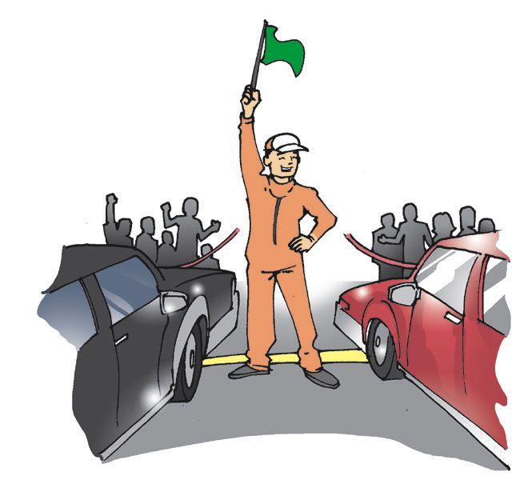
Sa paaralan, ang watawat ay ginagamit upang matukoy ang pangalan ng pangkat. Sa paligsahan naman, ito ay panghudyat sa sasakyan at sa mga tsuper upang sila’y magmaneho nang mabilis o mabagal.

Slide 11
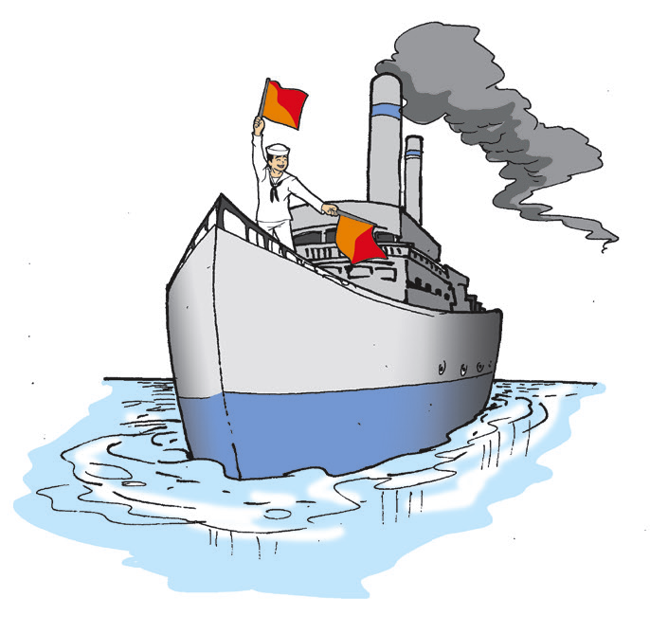
Habang naglalakbay ang mga barko sa karagatan ginagamit ang watawat sa paghahatid ng mensahe sa ibang barko upang matukoy ang kanilang kinaroroonan. Ibinibigay rin ang watawat bilang gantimpala sa matagumpay na gawain tulad ng pagsasanay o training sa Boy Scout.

Slide 12
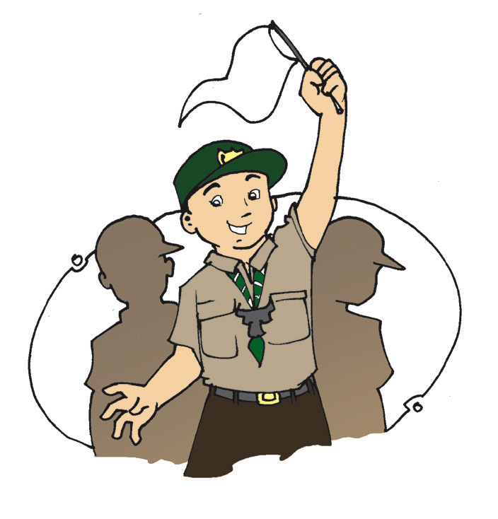
Madalas, ginagamit itong dekorasyon at tagdan upang agad makita ng mga tao ang isang lugar.
Sagutin
Sino ang mga gumagamit ng watawat?
___________________________________________

Slide 13
Pagbasa ng mga Salita
Basahin nang mabilis ang mga salitang madalas na makita sa paligid.
isa | daan | tubero | sakayan
siya | lakad | hinto | pasukan
noon | hinto | botika | babala
muli | wala | labasan | tawiran
sino | babaan | barangay | pamilihan

Slide 14
Impormasyon
• Mga kaalaman tungkol sa mga tao, bagay, lugar, o pangyayari
• Sumasagot sa mga tanong na sino, ano, saan, kailan, paano, at bakit.

Slide 15
Pagsagot sa mga Tanong
Sagutin ang mga tanong tungkol sa tekstong pang-impormasyon.
1. Ano ang pamagat ng sanaysay?
2. Ano ang ginagamit na watawat?
3. Bakit mahalaga ang watawat?
4. Paano ito ginagamit ng mga barko?
5. Kailan ito ginagamit bilang gantimpala?

Slide 16
Paggamit ng Magalang na Pananalita
Gumamit ng mga pananalitang angkop sa:
• pagbati: “Magandang umaga po,” “Magandang hapon po,” o
“Magandang gabi po”
• paggalang sa matatanda: “po” at “opo”
• pagtatanong:
“Maaari po bang magtanong?”
“Maaari po bang malaman __________?”
“Sino po ba sila?”
• Magpasalamat kapag sinagot ang iyong tanong.

